Slide 1
Ziele, Maßnahmen und erste Ergebnisse

Slide 2
Masterplan Wissenschaft – Prozessablauf
120 Personen aus 19 Einrichtungen:
AStA, BAuA, DGB, DSW21, FH, Fraunhofer, HWK, IHK, ILS, ISM, ISAS, IfADo, MPI, Stadt, Studentenwerk, TU, TZDo, Wirtschaftsförderung
Rat der Stadt
Lenkungskreis
Hochschulpolitischer Dialog
Moderator: Detlef Müller-Böling
Masterplan
Ratsbeschluss 13. Juni 2013
AG 1 - Potentiale
AG 2 – Qualitätsmanagement
AK Wissenschaftsnetze
AK Campus
AK wiss. fördernde Bedingungen
AK Stadtgesellschaft
AK Wirtschaft
AK Marketing
AG 3 - Zukunftskonzepte
Masterplan Wissenschaft Zukunftspakt 2020
Feb. 2012
Dez. 2012
März 2013

Slide 3
Ziel
Dortmund bis zum Jahre 2020
zu einer Stadt zu machen,
die in der Wissenschaftsgemeinschaft als Wissenschaftsstadt angesehen wird und
in der die Bürgerinnen und Bürger Wissenschaft als Teil der Stadtgesellschaft erleben und sich damit identifizieren.

Slide 4
Erfolgsfaktoren
= Handlungsfelder
Wissenschaftliche Kompetenzfelder
Bezug zur Stadtgesellschaft
Flächen und Verkehr
Bezug zur Wirtschaft
Bedingungen für Wissenschaftler
Marketing

Slide 5
Wissenschaftsstädte
historisch gewachsen
mindestens 150 Jahre Entwicklung
Jüngere Städte:
Entwicklungszeit durch
planvolles Handeln
verkürzen!

Slide 6
100 Maßnahmen in den Handlungsfeldern
Wissenschaftliche Kompetenzfelder
Sicherung der
Umsetzung
Campusentwicklung
Bedingungen für Wissenschaftler
Bezug zur Stadtgesellschaft
Bezug zur Wirtschaft
Marketing

Slide 7
Handlungsfeld: Wissenschaftliche Kompetenzfelder
Ort anerkannter wissenschaftlicher Kompetenz
auf 2 bis 3 Feldern
Aktuell: Logistik, Produktionstechnik, Biomedizin und Wirkstoffforschung, Schul- und Bildungsforschung
Mit Potenzial: Energie, Informationstechnik im Gesundheitswesen, Versicherungswirtschaft und Risikomanagement, Soziale Nachhaltigkeit

Slide 8
Handlungsfeld: Wissenschaftliche Kompetenzfelder
Ort anerkannter wissenschaftlicher Kompetenz
auf 2 bis 3 Feldern
Aktuell: Logistik, Produktionstechnik, Biomedizin und Wirkstoffforschung, Schul- und Bildungsforschung
Mit Potenzial: Energie, Informationstechnik im Gesundheitswesen, Versicherungswirtschaft und Risikomanagement, Soziale Nachhaltigkeit

Slide 9
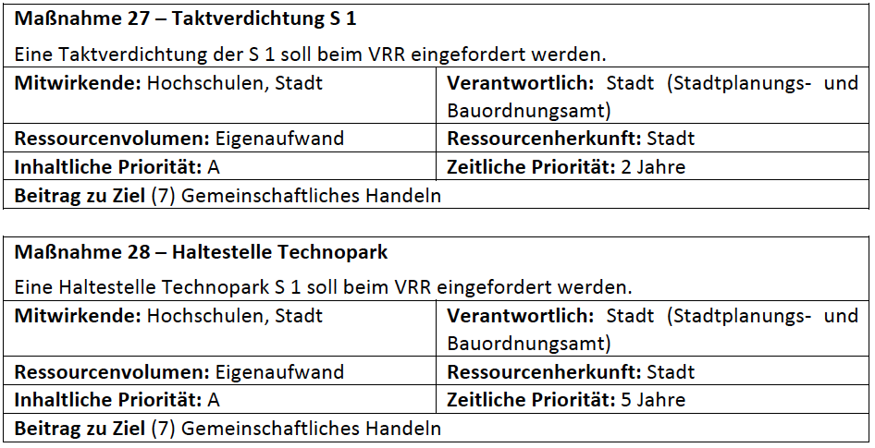
Handlungsfeld: Campus
Fläche, Verkehr und Infrastruktur

Slide 10
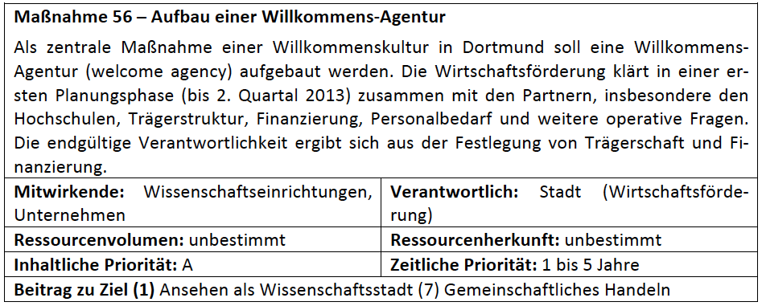
Handlungsfeld: Wissenschaft fördernde Rahmenbedingungen
3 Zielgruppen
Kinder
Studierende
Hochqualifizierte Fachkräfte

Slide 11
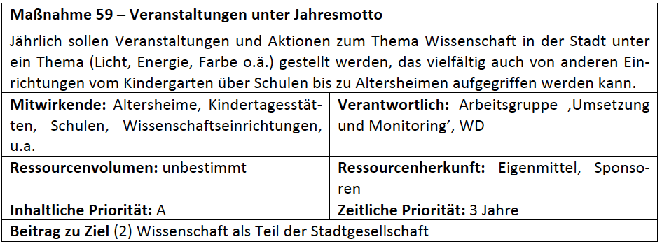
Handlungsfeld: Wissenschaft und Stadtgesellschaft
Adressatengruppen
urbane Stadtgesellschaft
Zuwanderungsgesellschaft
Kinder und Jugendliche

Slide 12
Handlungsfeld: Wissenschaft und Stadtgesellschaft
Adressatengruppen
urbane Stadtgesellschaft
Zuwanderungsgesellschaft
Kinder und Jugendliche
2.000 Theaterbesuche!

Slide 13
Handlungsfeld: Wissenschaft und Wirtschaft
Lange Tradition Wissenschaft - Wirtschaft
Fokussierung und Konzentration

Slide 14
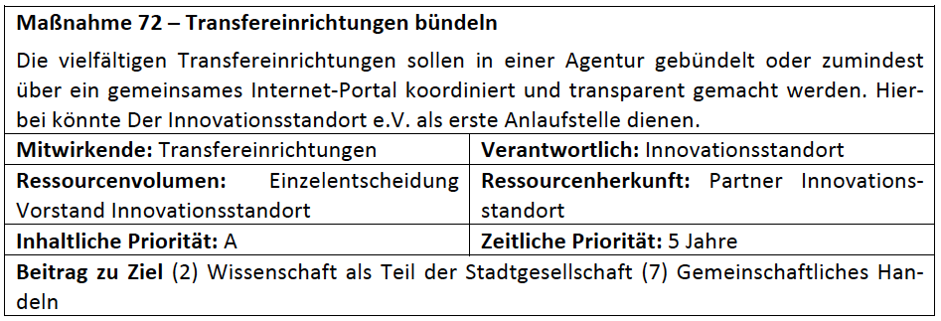
Handlungsfeld: Wissenschaft und Wirtschaft
Lange Tradition Wissenschaft - Wirtschaft
Fokussierung und Konzentration
Widerstand wegen Einzelinteressen!

Slide 15
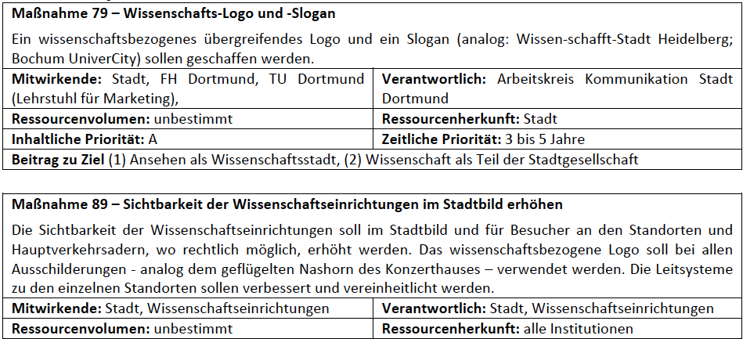
Handlungsfeld: Marketing
Einbindung in allgemeines Stadtmarketing
Attribute Dortmunder Wissenschaft: jung, realitätsbezogen, anpackend, gestaltend

Slide 16
Sicherung der Umsetzung
strukturelle Sicherungsmaßnahmen
Ausschuss des Rates, Wissenschaftsdialog, Lenkungskreis, Beauftragter, Arbeitsgruppe „Umsetzung und Monitoring“

Slide 17
100 Maßnahmen in den Handlungsfeldern
✔
Wissenschaftliche Kompetenzfelder
Sicherung der
Umsetzung
✔
Campusentwicklung
✔
Bedingungen für Wissenschaftler
✔
Bezug zur Stadtgesellschaft
✔
Bezug zur Wirtschaft
✔
Marketing
✔

Slide 18
Fazit Plan
Blickwinkel
Konkurrenten sind nicht Essen oder Bielefeld,
sondern Regionen wie Berlin, München, Zürich, London, Boston.
Kräftebündelung
Forschung wird nicht mehr auf Ebene Lehrstuhl, sondern im Verbund von verschiedenen – auch verschieden finanzierten - Einrichtungen erfolgreich betrieben.
Einmalig in Deutschland!
Interdependenz aller gesellschaftlichen Bereiche
Wissenschaft, Wirtschaft, Kultur, Bürgerinnen und Bürger profitieren im Zusammenspiel gegenseitig.
Maßnahmen konkret
Wolkige Zielprosa mit unverbindlichem
Handlungskatalog vermeiden.

Slide 19
Fazit Umsetzung
Sicherung aufgebaut
Rat, Wissenschaftsdialog, Lenkungskreis, AG „Umsetzung und Monitorin, Beauftragter arbeiten
Planungsschwung bleibt
Der Enthusiasmus aus der Planung ist in Umsetzung mit hinübergenommen worden.
Aber jetzt natürlich nicht nachlassen!
Verantwortungen funktionieren
Nur ganz wenig ist nicht angepackt worden.
Beachtlich ...
... für ½ Jahr.

